Slide 1
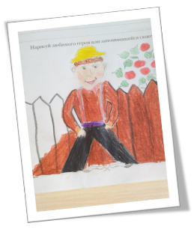
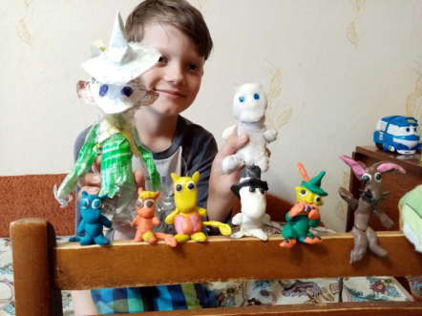
МБУК «Центральная городская библиотека им. М.И.Семевского»
Городская детская библиотека им. А.Гайдара
Социальные медиа в помощь
традиционным формам
продвижения чтения
Докладчик: Терешина Л.Н., зам.директора
по работе с детьми МБУК «ЦГБ им. М.И.Семевского»
г. Великие Луки
10.09.2020

Slide 2
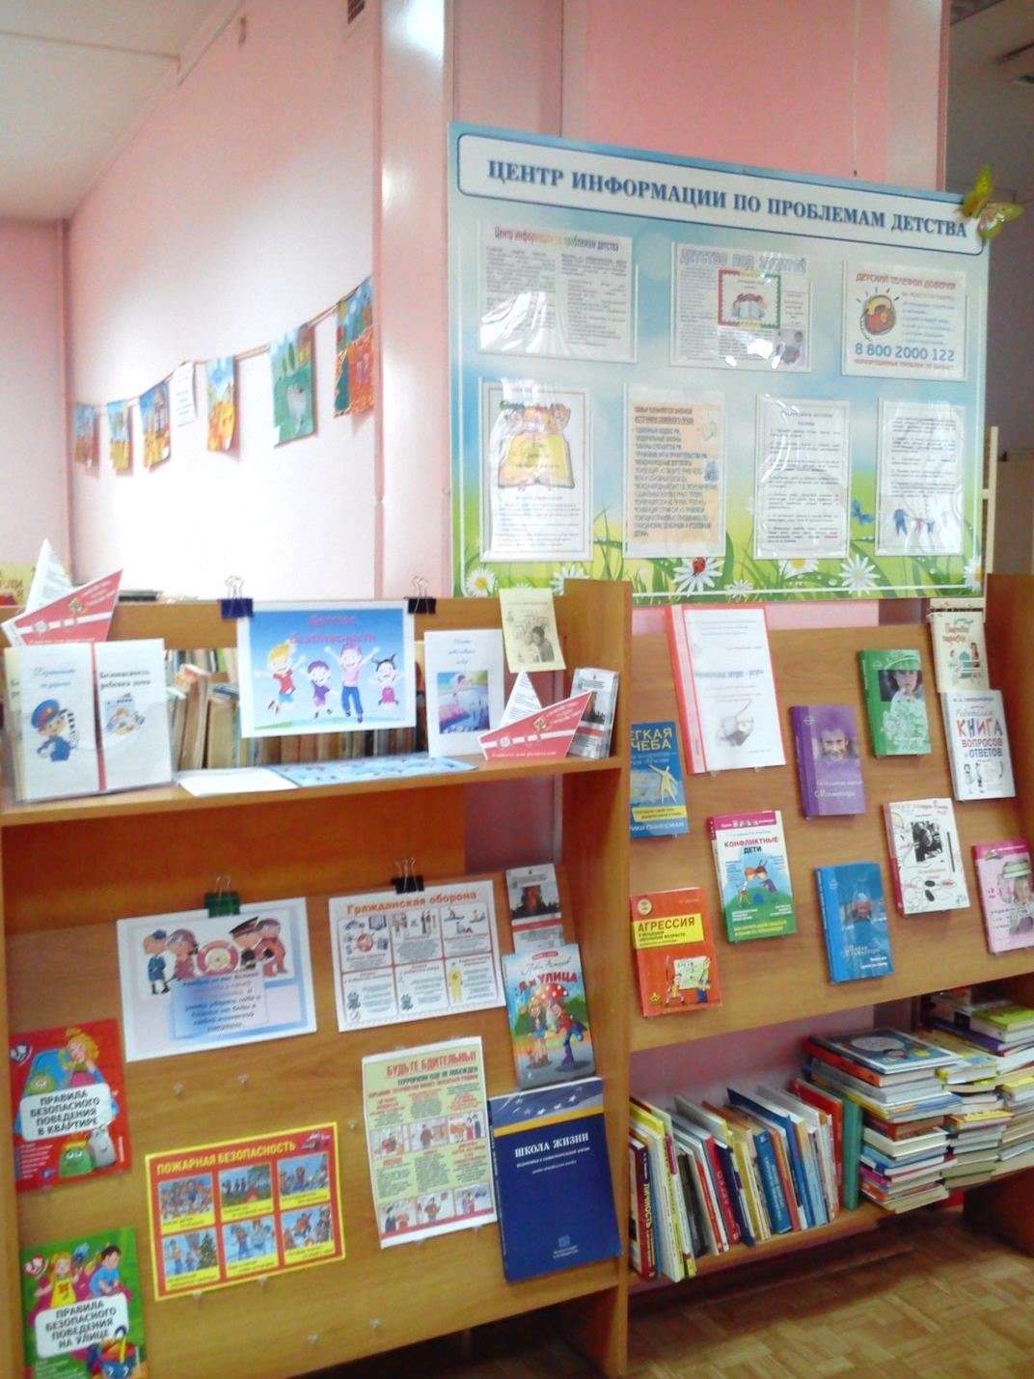
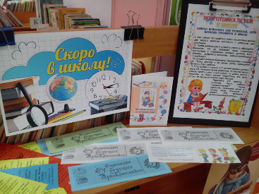
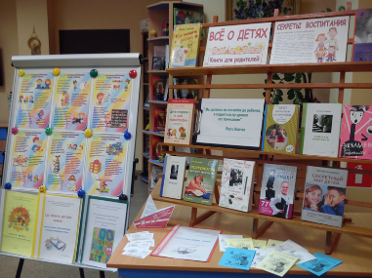
Центр информации по проблемам детства в ГДБ им. А. Гайдара
Примеры книжных выставок:

Slide 3
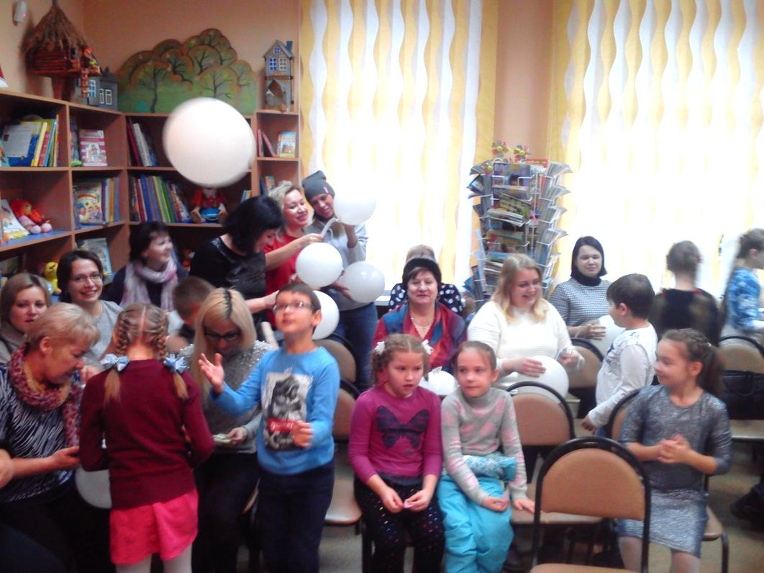
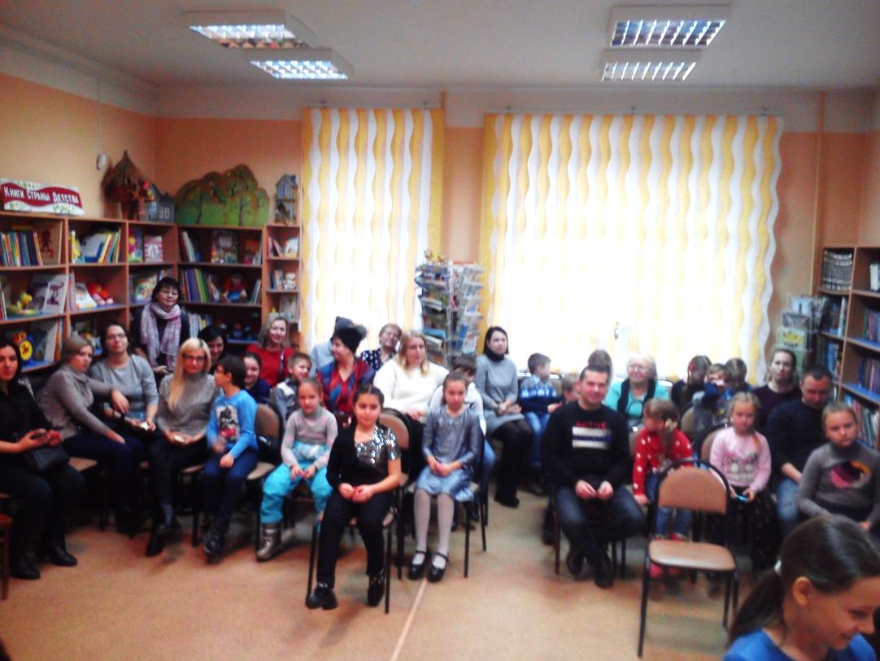
Праздничные встречи в библиотеке
Традиционная рождественская встреча в библиотеке 6 января
«ДАВАЙТЕ БУДЕМ ВЕРИТЬ В ЧУДЕСА»

Slide 4
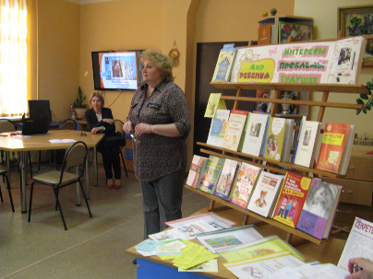
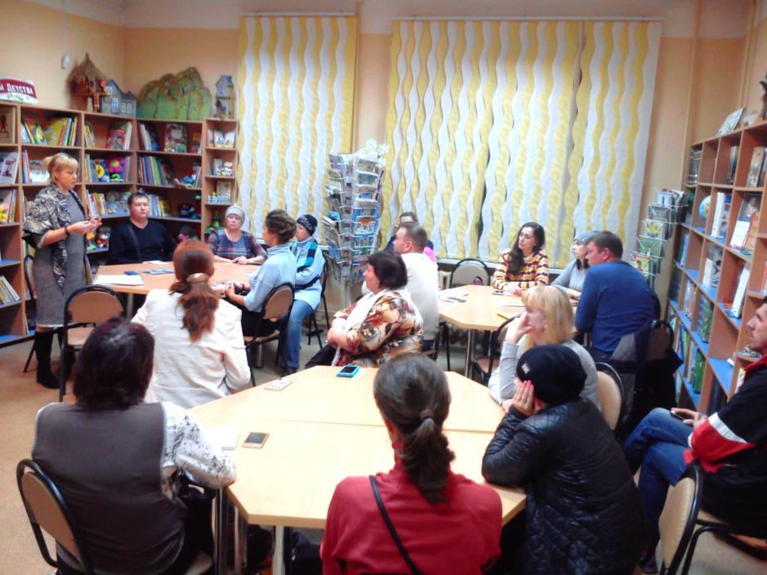
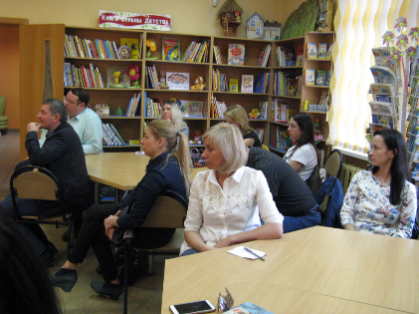
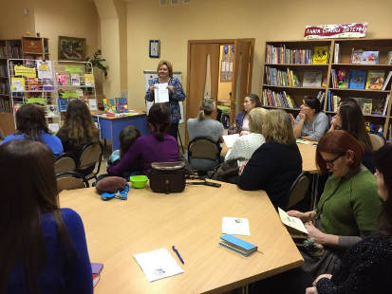
Родительский всеобуч
Родительские собрания в библиотеке

Slide 5
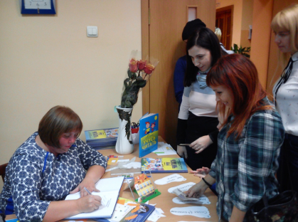
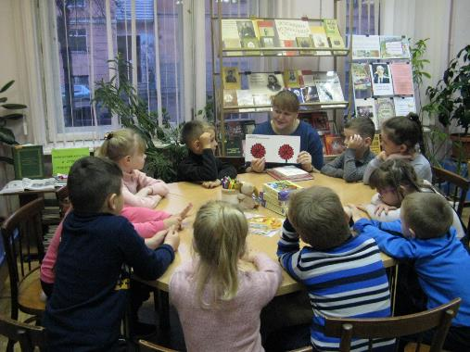
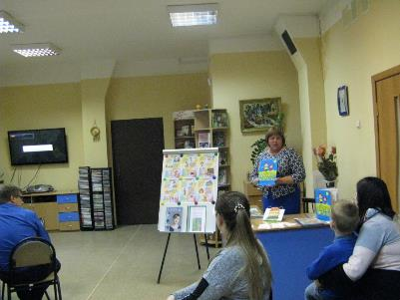
Семейные встречи в библиотеке
Встреча с автором методики обучения чтению педагогом начальных классов гимназии им. С.В.Ковалевской Трифоновой Натальей Павловной

Slide 6
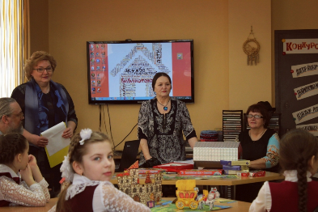
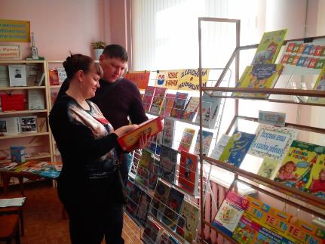
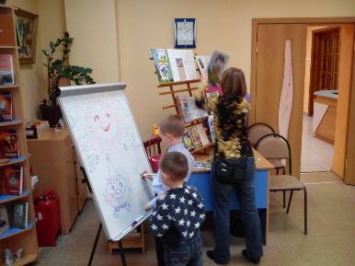
День весёлых книжных затей «Нескучный выходной в библиотеке» для взрослых и детей
«Вместе читаем, играем, создаём» (с родителями и дошкольниками) (обзор новинок детской литературы, мастер – классы для детей)

Slide 7
Детская библиотека. Электронный ресурс с аудио и видеозаписями по детской литературе https://vk.com/det_literatura Эта группа о детских книгах. Точнее, о хороших детских книгах: с правильными картинками и содержанием, на которых выросло не одно поколение. Группа создана в помощь родителям, которые понимают всю важность чтения для ребёнка.
Электронные ресурсы для детей и родителей

Slide 8
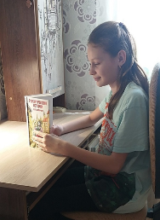
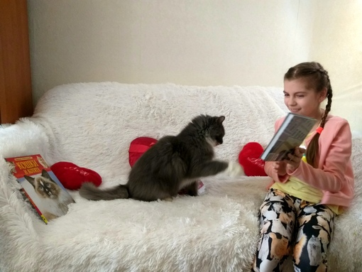
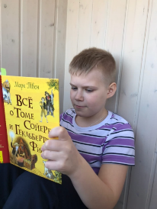
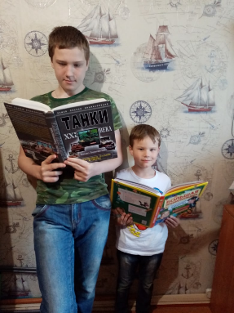
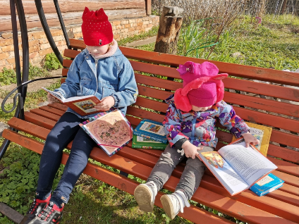
Книжная акция «Дома с книжкой»

Slide 9
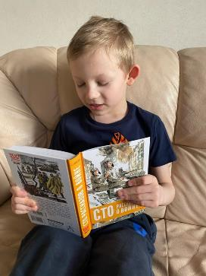
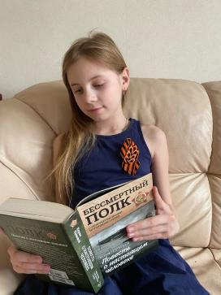
Дома с книжкой
https://vk.com/video-153168743_456239164?list=104525ca9e05d61102

Slide 10
Фрагмент коллективного творчества 4 класса на самоизоляции: Изоляция весною нас с тобою не проймёт, Каждый ученик толковый Дело по душе найдёт. Утром книгу почитаем, А потом – на Учи.ру. .. В целом дружно мы живём, Не хандрим и лета ждём, Всей семьёй играем в прятки И читаем на ночь сказки.

Slide 11
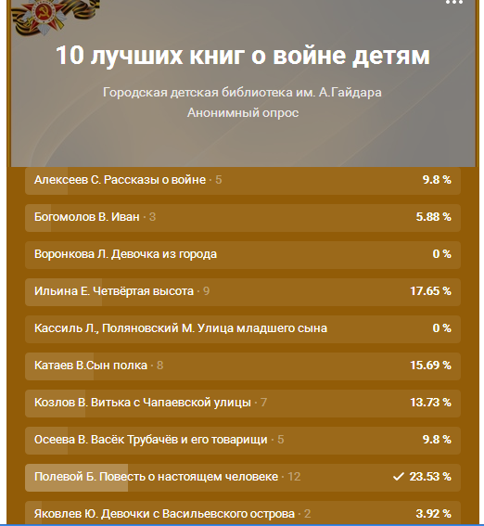
К 75-летию Победы: Онлайн – опрос для родителей «10 лучших книг о войне детям»

Slide 12
К 75-летию Победы в Великой Отечественной войне
https://vk.com/video-65629221_456239051?list=847002cf4e06d09934
https://vk.com/video-65629221_456239049?list=5caf562ae8ba832fbf
Книги Вильяма Козлова онлайн https://vk.com/away.php?to=https%3A%2F%2Fdom-knig.com%2Fauthor%2F39909%23&post=-65629221_858&el=snippet

Slide 13
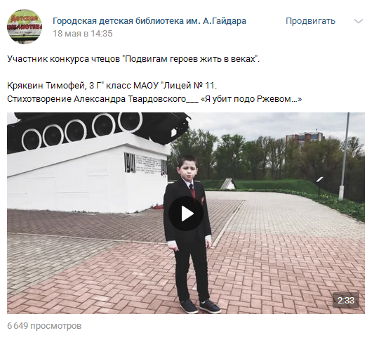
Дистанционный конкурс чтецов «Подвигам героев жить в веках!»
https://vk.com/video-65629221_456239207?list=bed7a6f1712e5cf487
https://vk.com/video-65629221_456239192?list=5fda832c9f902c4ddb

Slide 14
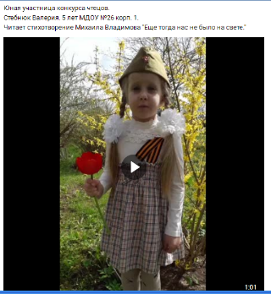
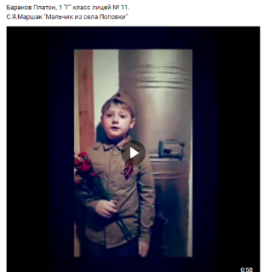
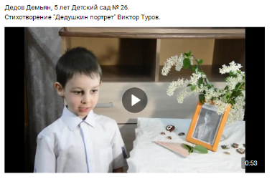
https://vk.com/video-65629221_456239190?list=560147bd3dff10f311 https://vk.com/video-65629221_456239161?list=b8d60179b20d37485a https://vk.com/video-65629221_456239172?list=f6b225869aa1eb72f5 https://vk.com/video-65629221_456239099?list=3a35506be9cc903550

Slide 15
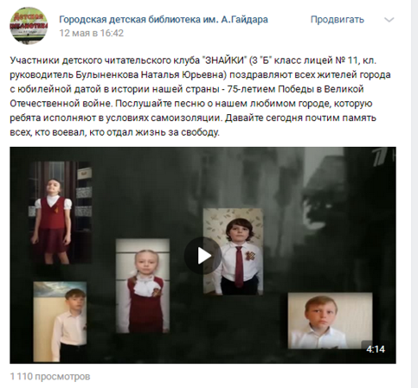
Читательский клуб «ЗНАЙКИ» к 75-летию Победы: https://vk.com/video-65629221_456239127?list=421ccf769569c148d1 https://vk.com/video-65629221_456239065?list=c7513bd54eca37be2f

Slide 16
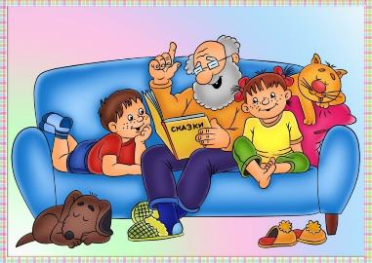
Праздничная акция «Когда все вместе» к Международному дню семьи

Slide 17
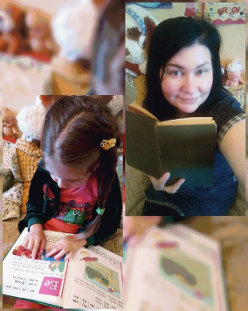
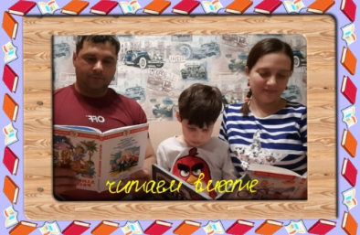
К Международному дню семьи:
май 2020 г.
https://vk.com/video2682505_456239674?list=91bb51365fe0f05358

Slide 18
Праздничная акция «Когда все вместе»
https://vk.com/video-65629221_456239243?list=a3c897f771e3ba007c

Slide 19
Акция «Когда все вместе» фотоколлажи, видеоролики
https://vk.com/video-65629221_456239215?list=373417c26dc4bee443

Slide 20
Рекомендательные списки «Вместе с книгой – в лето» Видеоролик «Весёлые приключения»
https://vk.com/video-65629221_456239350?list=88cfa8bc9777998b01
https://vk.com/video-65629221_456239337?list=02b80ec7083a61047a

Slide 21
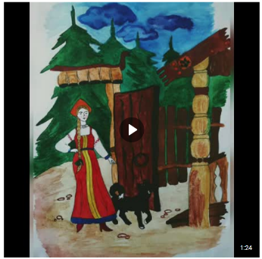
Региональная читательская акция в Пушкинский день России
Видеопоздравление с Пушкинским Днём России:
https://vk.com/video-65629221_456239296?list=88efcbf16ec368cdfc
Виртуальная выставка детских рисунков по сказкам А.С.Пушкина:
https://vk.com/video-65629221_456239291?list=852bc124cf085080f3

Slide 22
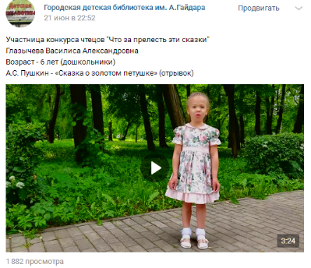
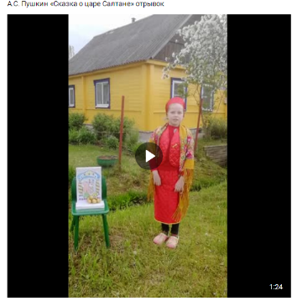
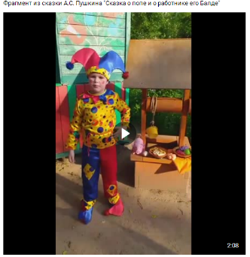
Конкурс чтецов «Что за прелесть эти сказки!» https://vk.com/video-65629221_456239321?list=ffe82d9af18f72cb4f https://vk.com/video-65629221_456239315?list=d4e044ce44e06a87d3

Slide 23
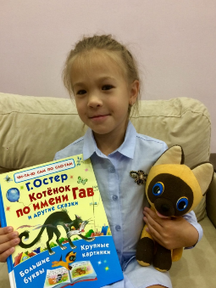
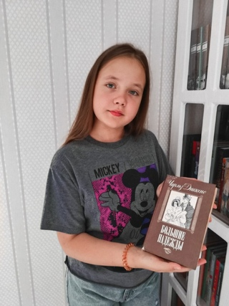
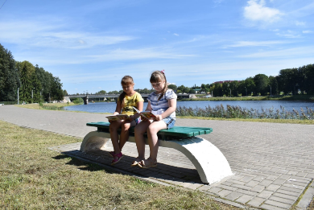
Книжный челлендж «Сказочная история лета» с 1 июня по 31 августа
Летнее чтение.

Slide 24
Участники книжного челленджа
Видеоролик участницы книжного челленджа Мироновой Анастасии
(4 кл.) с таким сообщением: «Этим летом я совершила путешествие ! Побывала в таких странах ,куда не ездят поезда и не летают самолёты ! Очутилась в волшебном мире сказок ! Превратилась в бабочку . Посетила страну лилипутов .Прогулялась по волшебной стране . Была в пустынных муромских лесах . Попала в страну невыученных уроков . Древняя Греция меня встретила невероятными приключениями . Побывала на море - океане . А Вы догадались , по страницам каких книг я путешествовала ?»
https://vk.com/video119586749_456239174?list=8afaa85f9d8759dafa

Slide 25
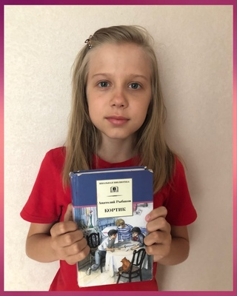
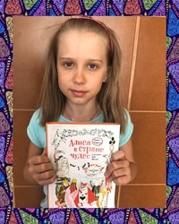
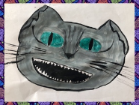
Участники книжного челленджа
https://vk.com/video545735814_456239081?list=e107c9b1eded6ca839
Отзывы, рисунки, видеоролики, фото с книгой

Slide 26
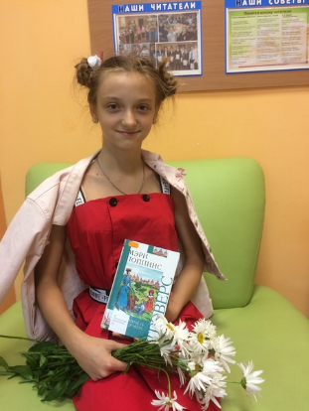
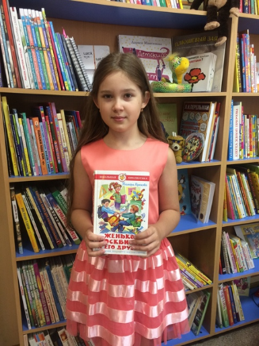
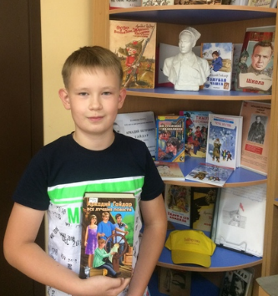

Slide 27
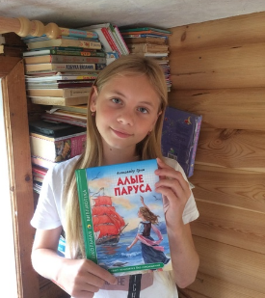
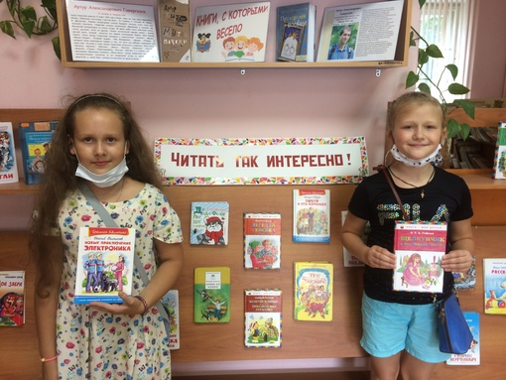
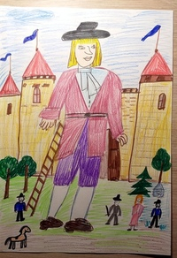
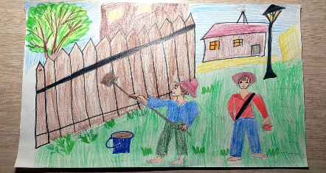

Slide 28
Спасибо за внимание!
Добро пожаловать в ГАЙДАРОВКУ!
Наш адрес: г.Великие Луки
ул. К.Либкнехта, 9/14
т. 3-73-89
Адрес в Интернете:
vllib.Gaidar@gmail.com
vk.com.vlbiblioteka

